Slide 1
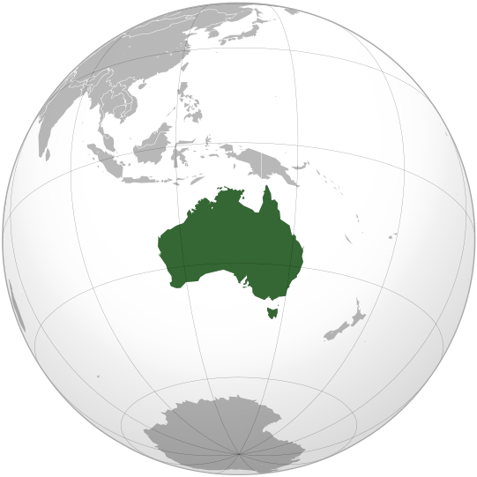
Австралія - держава у південній півкулі землі на австралійському материку і острові Тасманія . До складу країни входять також багато невеликих островів, серед яких норфолк і лорд-хау в тихому океані, кокосові острови в індійському та інші.

Slide 2
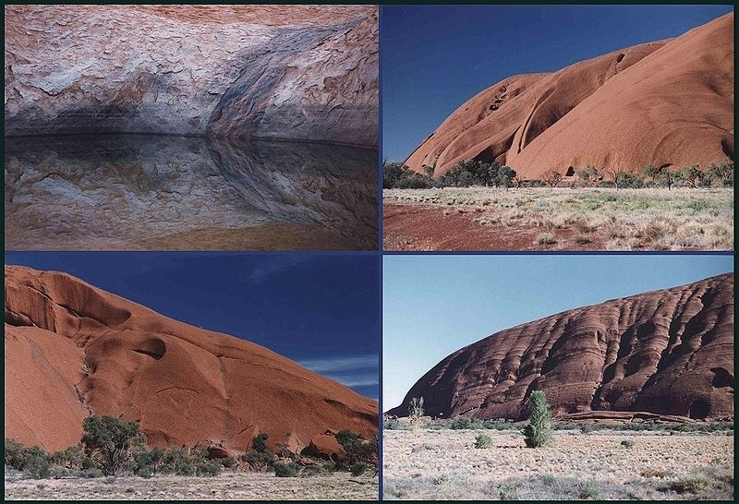
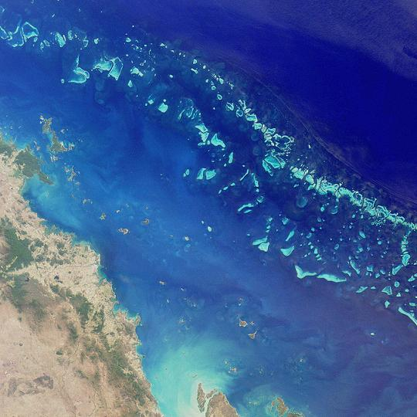
Туризм
Ця сфера в Австралії має таку ж структуру, як і в інших розвинених країнах. До 3 млн іноземних туристів відвідує Австралію щороку, переважно з Нової Зеландії, Японії і Південно-Східної Азії. Стримуючим чинником розвитку іноземного туризму залишається висока вартість авіаперельотів із Західної Європи і США.

Slide 3
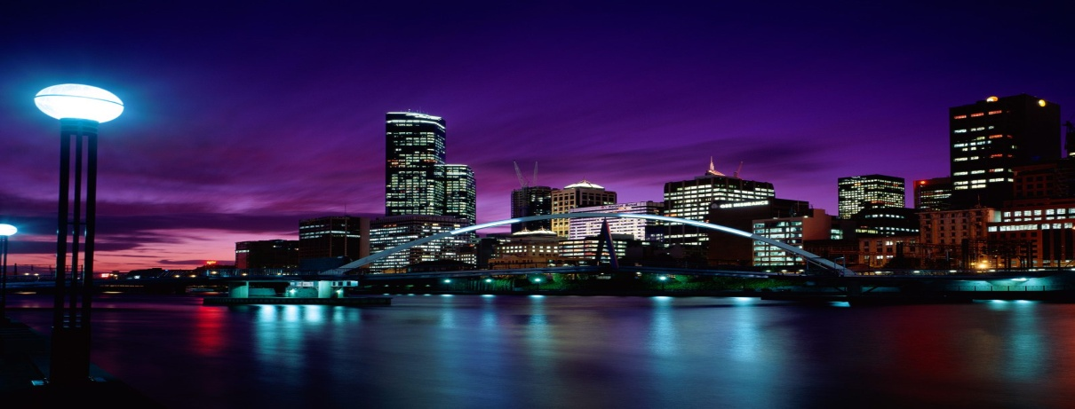
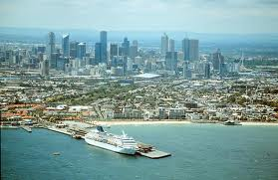
Туристичні центри
Мельбурн-Місто вважається одним з основних комерційних, промислових і культурних центрів Австралії. Мельбурн також часто називають «спортивної та культурної столицею» країни, так як в ньому проходять багато спортивні та культурні події в житті Австралії . Місто знамените своїм поєднанням вікторіанської і сучасної архітектури, численними парками і садами. У місті проводиться велика кількість щорічних культурних заходів, тут розташовано багато найбільші австралійські музеї та виставки.

Slide 4
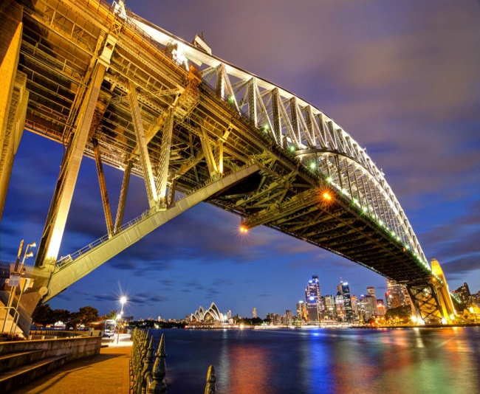
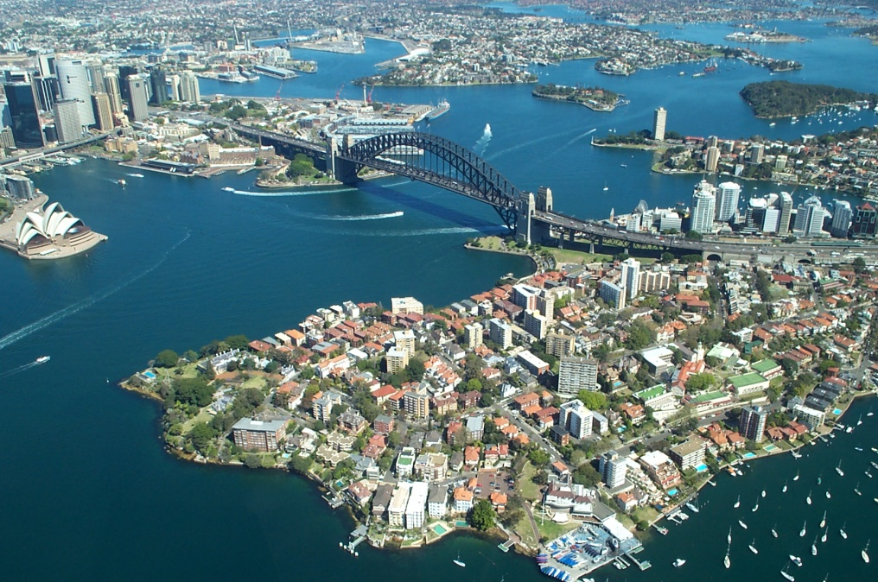
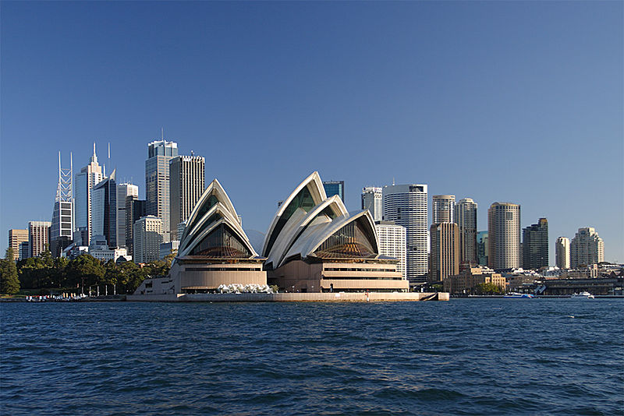
Сідней
Місто Сідней знаменитий своїм оперним театром, мостом Харбор-Брідж і пляжами. Житлові квартали великого Сіднея оточені національними парками. Берегова лінія (як зовнішня «морська», так і внутрішньоміське) вкрай порізана. Вона рясніє численними затоками, бухтами, островами і пляжами. У Центральній частині міста розташована велика кількість торгових центрів, магазинів і бутиків.
Згідно зі статистикою, в 2004 році місто відвідали 7800000 австралійських туристів і 2,5 мільйона іноземних гостей

Slide 5
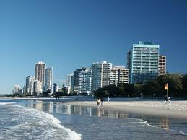
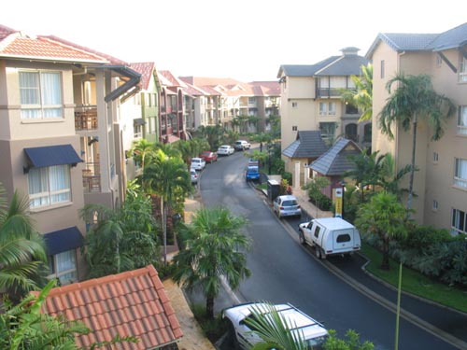
Кернс
Кернс займає 4-е місце за кількістю іноземних туристів, після Сіднея, Мельбурна і Брісбена. Основними природними рекреаційними ресурсами регіону є: Великий бар'єрний риф, вологі тропіки Квінсленда і плато Атертон, а також комфортний тропічний клімат і піщані пляжі Коралового моря.
Туристична інфраструктура міста включає велику кількість готелів, будинків відпочинку, пляжів, кафе і ресторанів. Побудовані спеціальні парки розваг і атракціонів, пропонуються різні екскурсії і розважальні тури.

